Slide 1
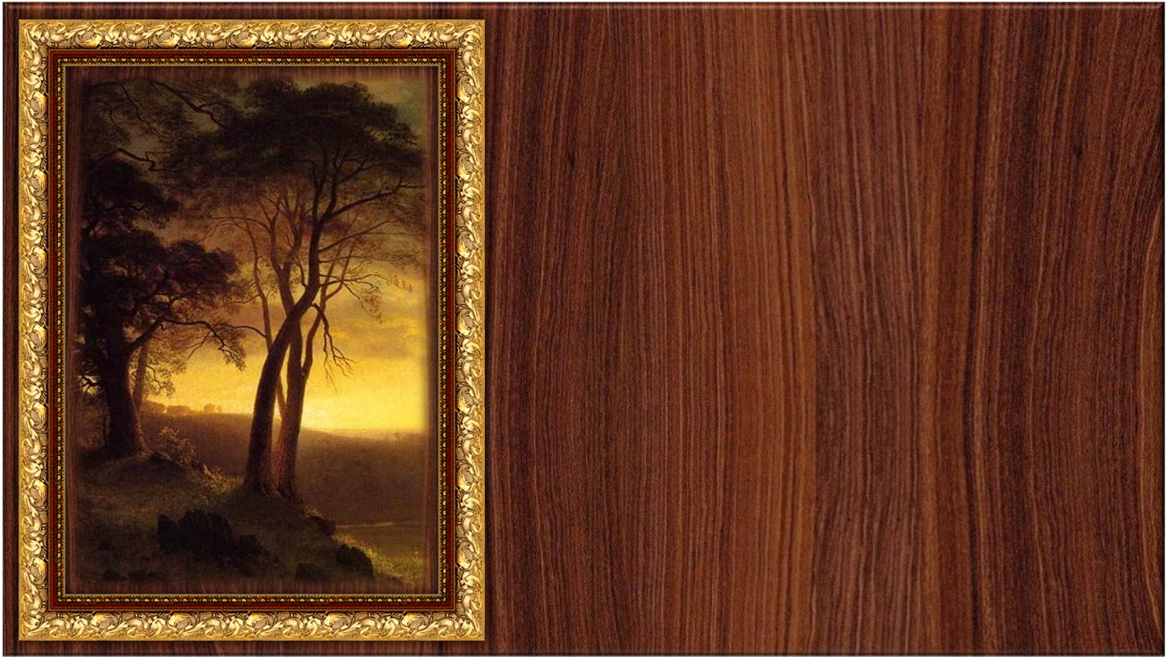




Slide 2
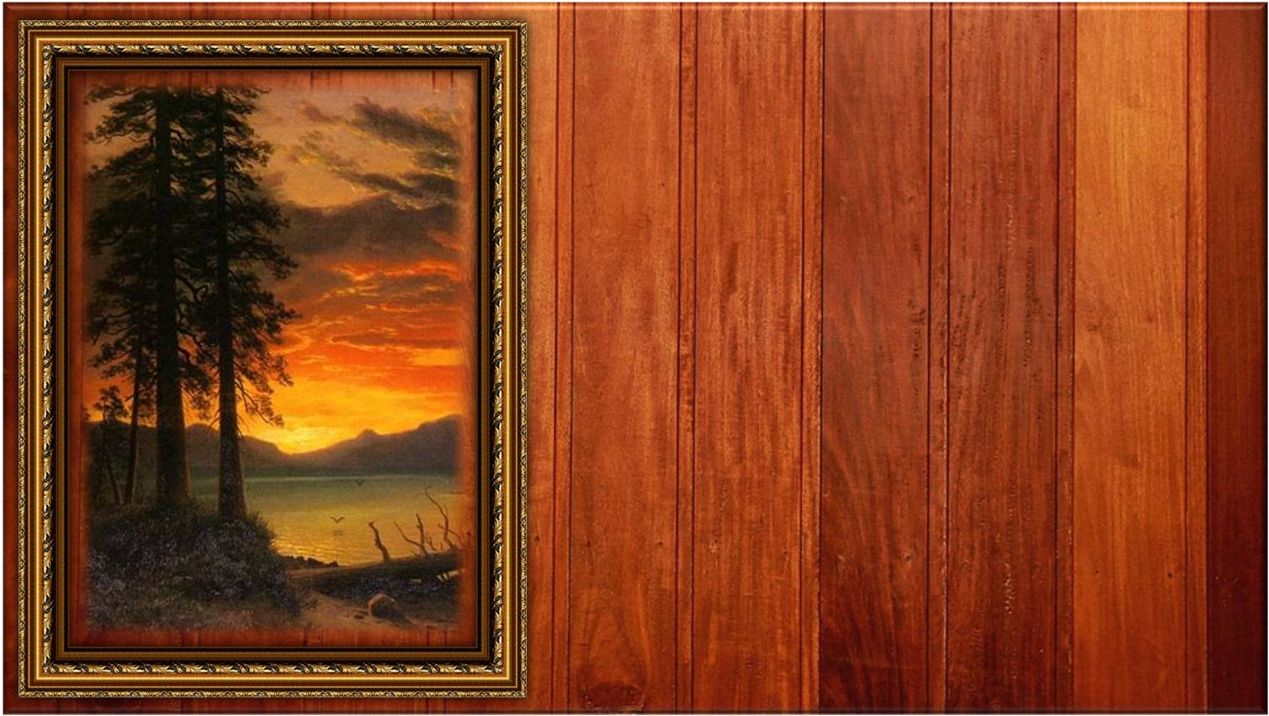
Para quererse uno mismo, fortalecer el amor propio y sentirse merecedor, hay que trabajar en cuatro pilares básicos: autoconcepto (lo que pienso de mi), autoimagen (qué tanto me gusto), autorreforzamiento (qué tanto me doy gusto) y autoeficacia (si confío o no en mí). El amor empieza por casa. El primer amor para uno debe ser su propio "yo", no narcisismo, sino amor propio del bueno, sin egolatría. Sólo podrás amar si te quieres, uno da lo que piensa que vale. "Te quiero y me quiero" es mejor que amar ciegamente y entregarse sin reparos. Si crees que vales como persona, llegarás a la conclusión que todo amor debe ser recíproco. Walter Riso

Slide 3
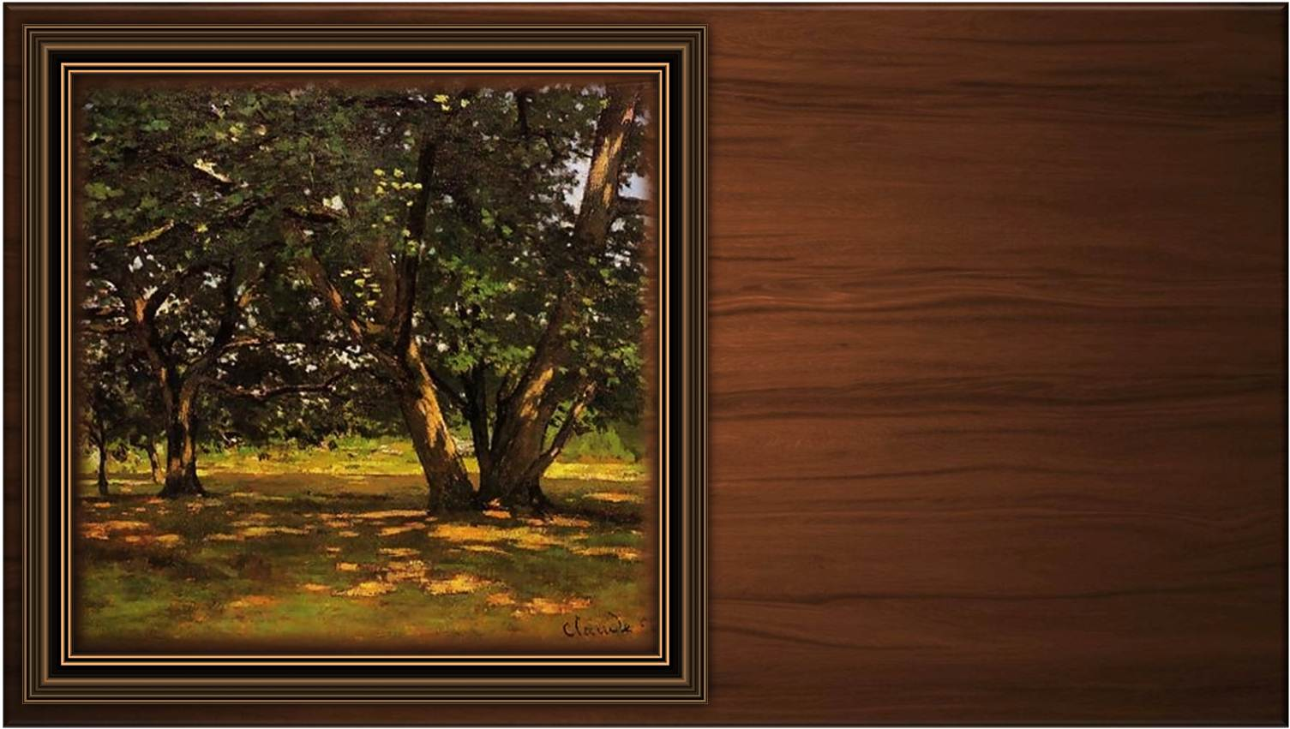
Me gusta la gente justa con su gente y consigo misma, pero que no pierda de vista que somos humanos y nos podemos equivocar. Me gusta la gente que vibra, que no hay que empujarla, que no hay que decirle que haga las cosas, sino que sabe lo que hay que hacer y que lo hace.
Mario Benedetti

Slide 4
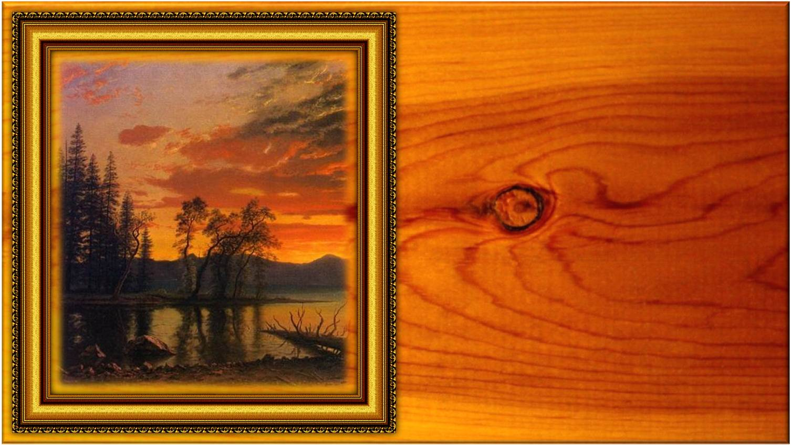
Éste es el comienzo de un nuevo día. De un día que te ha sido dado para que lo uses como tú gustes. Tú lo puedes desperdiciar o lo puedes utilizar para hacer algo bueno. Lo que fuera que hagas el día de hoy es importante porque tú estás cambiando un día de tu vida por ello. El día de mañana este día se habrá perdido para siempre, y en su lugar habrá algo que tú has dejado... procura que eso sea algo bueno.
Autor Desconocido

Slide 5
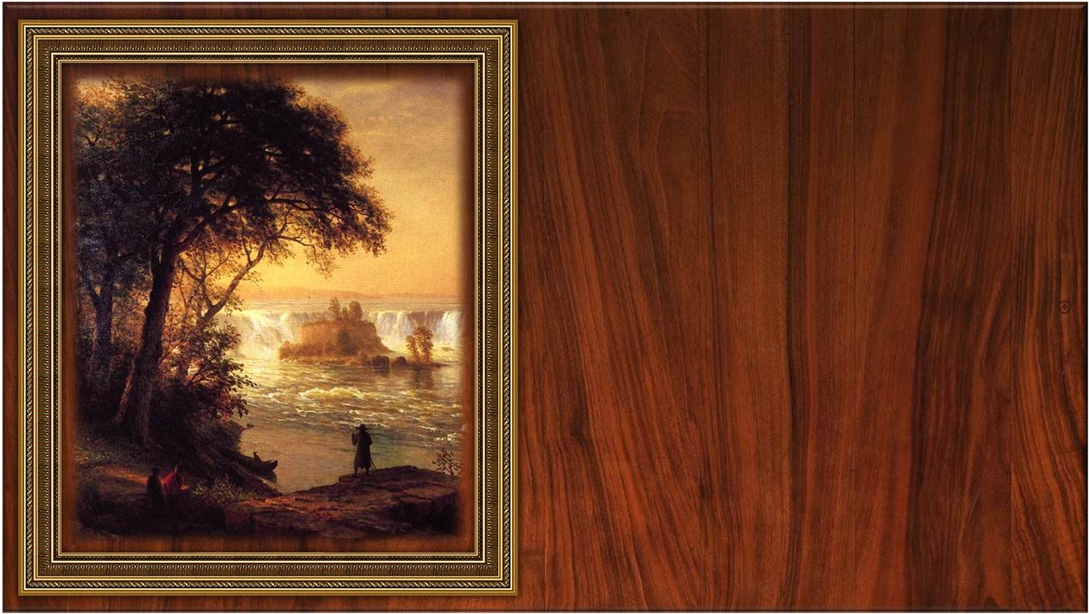
Nunca he conocido a una persona, sin importarme su condición, en quien no viera las posibilidades. No me importa cuán fracasado pueda considerarse un hombre, creo en él, porque puede cambiar las cosas que están mal en su vida cada vez que esté preparado y listo para hacerlo. Cada vez que lo desee, puede eliminar de su vida aquello que le está venciendo. La capacidad de reformar y cambiar su vida se encuentra en su interior.
Preston Bradley

Slide 6

Vivir contento teniendo poco. Buscar elegancia sin buscar el lujo, y lo refinado en lugar de lo que está de moda. Ser digno sin ser respetable y ser pudiente sin ser rico. Estudiar intensamente, pensar tranquilamente, hablar suavemente. Ser franco; escuchar a las estrellas y a los pájaros, así como a los ignorantes y a los sabios, con el corazón abierto. Tolerar todo con alegría, hacer todo con bravura, esperar por las ocasiones sin apresurarse. En una palabra, dejar que lo espiritual, lo prohibido y lo inconsciente se haga parte de todos. Esta es mi sinfonía.
William Ellery Channing

Slide 7
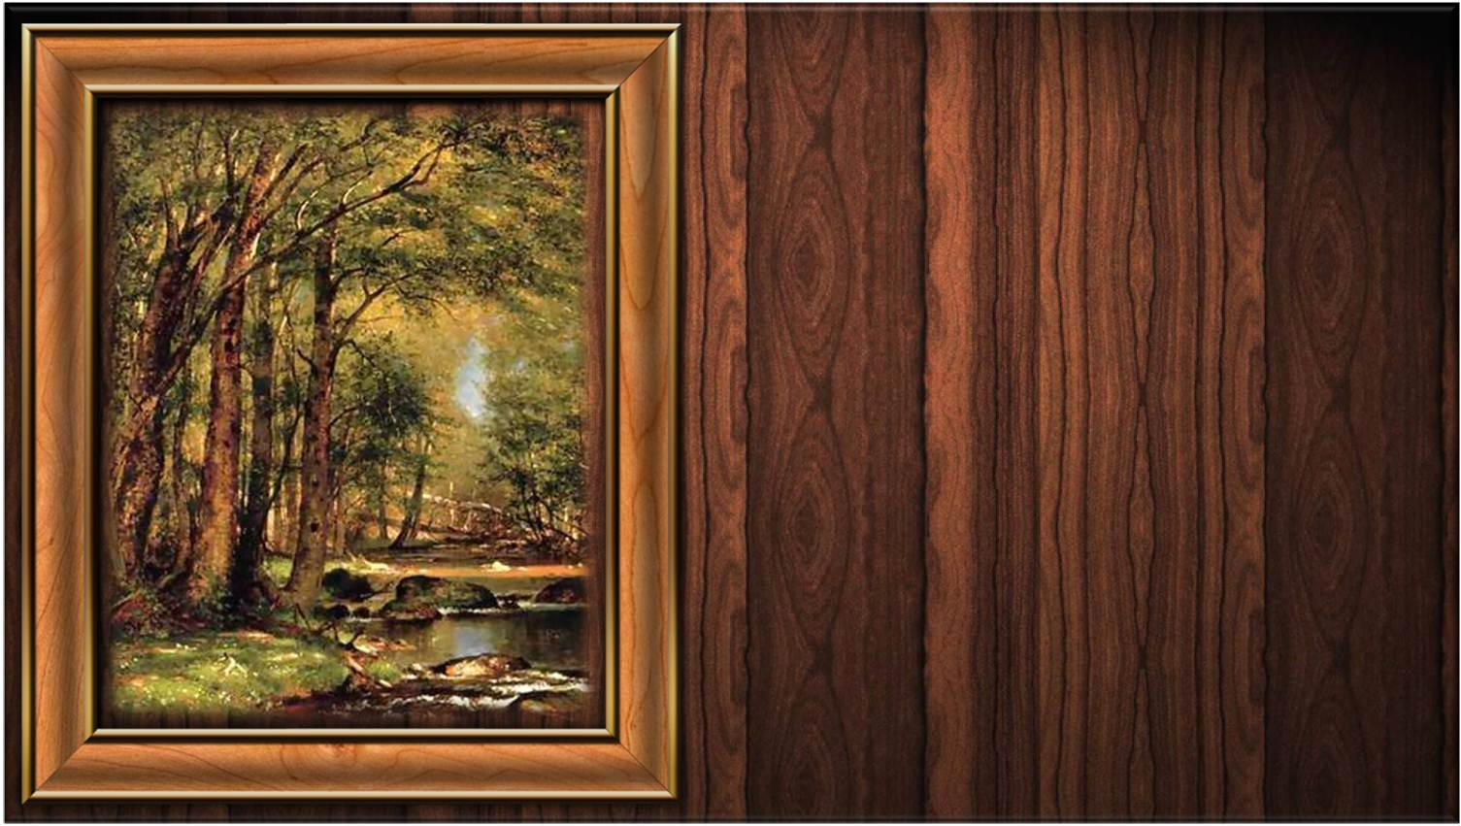
Si quieres mejorar tu vida debes correr tu propia carrera. No importa lo que la gente pueda decir de ti. Lo importante es lo que te digas a ti mismo. No te preocupes de las opiniones ajenas siempre y cuando sepas que estás haciendo lo correcto. Puedes hacer lo que gustes mientras a tu conciencia y a tu corazón les parezca justo. No te avergüences de hacer lo que consideras correcto; decide lo que está bien y aférrate a ello. No caigas en el hábito de medir tu propia valía en función de la valía de los demás. “Cada segundo que inviertas en los sueños de otro, te estás apartando de los tuyos”.
Náyade García

Slide 8
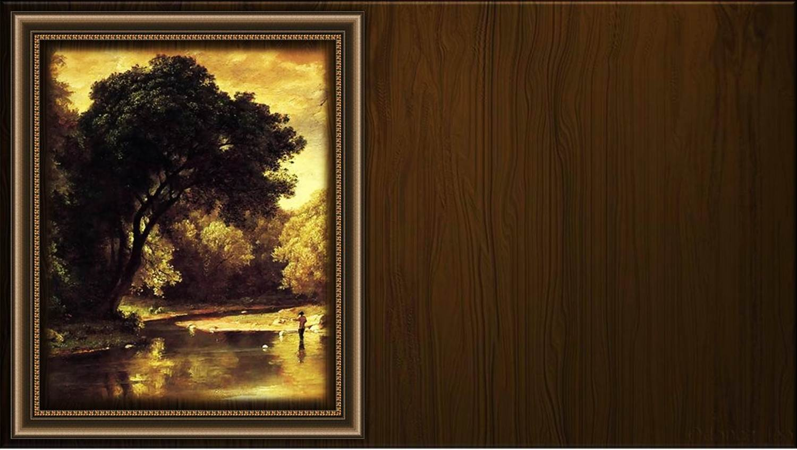
Cuanto más profundiza una persona en sí misma, más madura. Cuando ha alcanzado el centro mismo de su ser, alcanza la madurez perfecta. Para mí, "madurez" es otro nombre para "realización". Has culminado el pleno desarrollo de tu potencial. Lo has actualizado. La semilla, tras un arduo viaje, ha florecido. La madurez conlleva cierta fragancia, aporta una tremenda belleza al individuo. Le aporta inteligencia, la inteligencia más aguda posible. Le convierte en puro amor. Su actividad es amor, su inactividad es amor. Su vida es amor, su muerte es amor. Es tan sólo una flor de amor. Osho

Slide 9
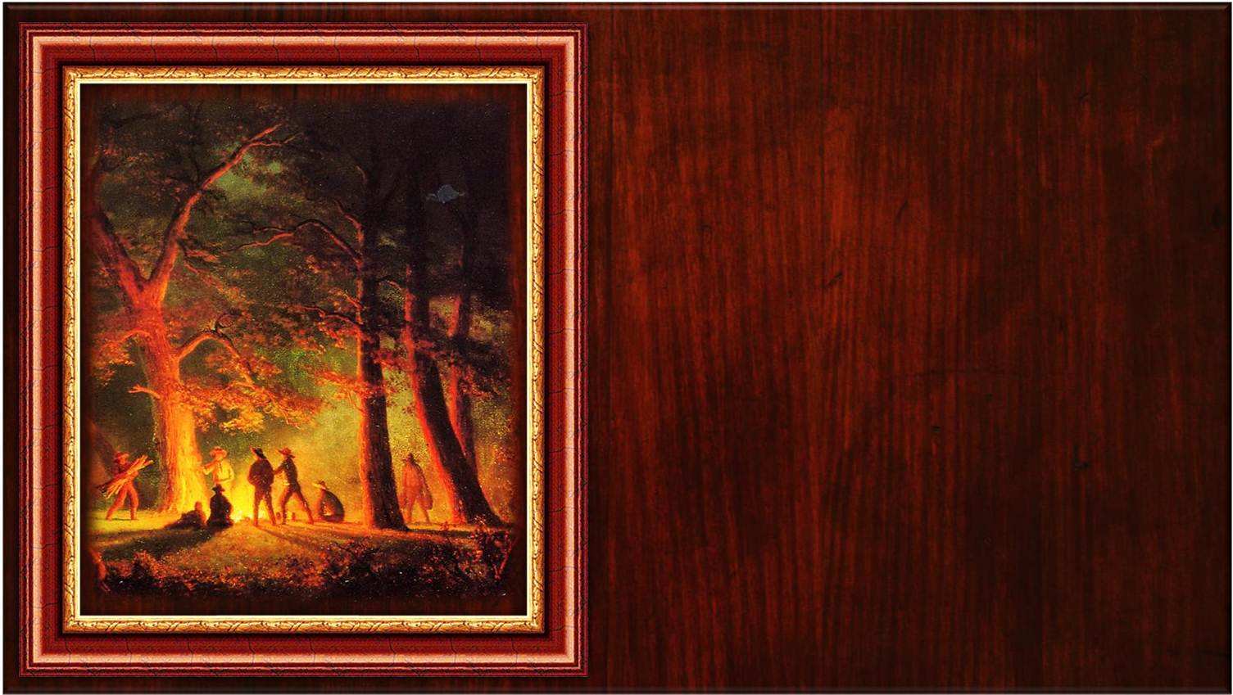
Aprendemos a amar no cuando encontramos a la persona perfecta, sino cuando llegamos a ver de manera perfecta a una persona imperfecta.
Sam Keen
Música:
Secret on the Moors - David Arkenstone
Realización general:
Rodrigo Valencia Cardona
Medellín-Colombia

Slide 10







¿Te ha gustado?
Puedes ver más entrando
Aquí
Además puedes recibir powerpoints en tu correo electrónico suscribiéndote aquí:

